Slide 1

Совет педагогов
«Снижение бюрократической нагрузки педагогических работников»
Емелина Т.В.
старший воспитатель

Slide 2
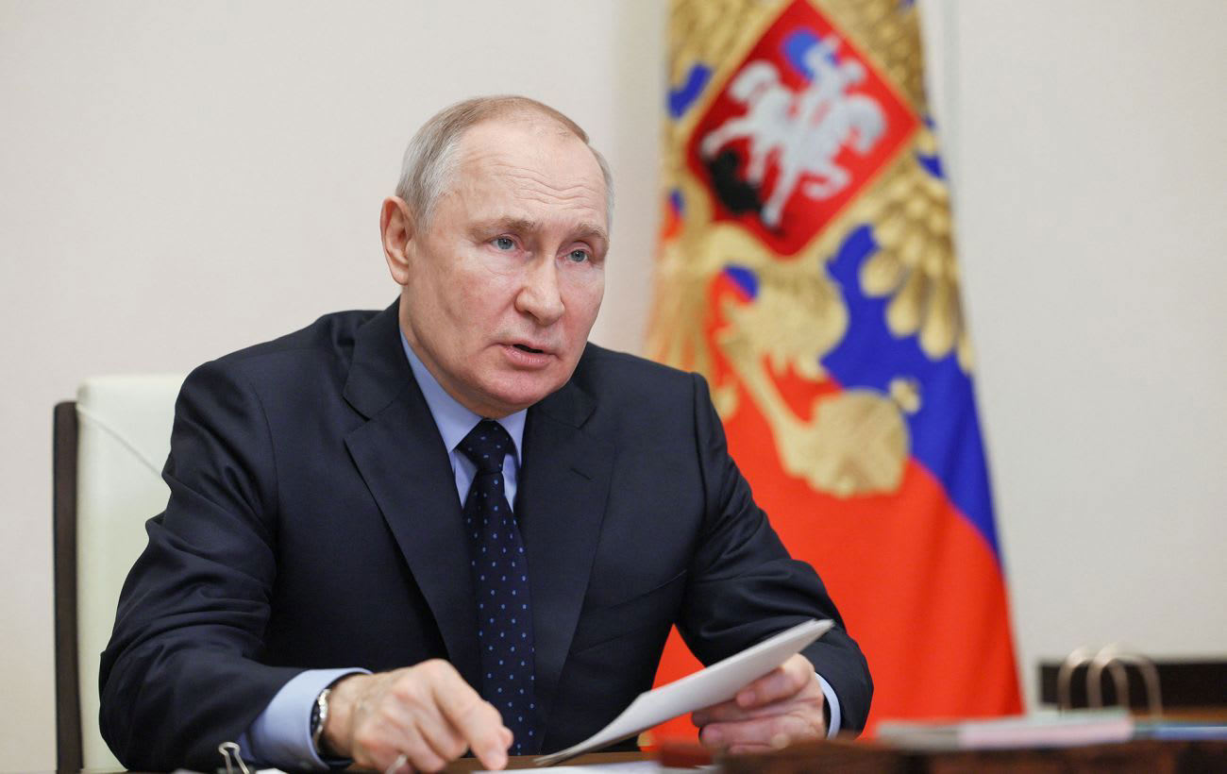
ПОРУЧЕНИЕ ПРЕЗИДЕНТА РОССИЙСКОЙ ФЕДЕРАЦИИ ПО СНИЖЕНИЮ БЮРОКРАТИЧЕСКОЙ НАГРУЗКИ
Поручение Президента Российской Федерации
В.В. Путина по итогам заседания Совета при Президенте по науке и образованию, прошедшего 6 февраля 2025 года.
Пр-685, п.9 г)
Рекомендовать высшим должностным лицам субъектов Российской Федерации реализовать комплекс дополнительных мер по выполнению требований законодательства об образовании в части, касающейся снижения бюрократической нагрузки на педагогических работников.
Ответственные: высшие должностные лица субъектов Российской Федерации
Срок исполнения: до 1 сентября 2025 года

Slide 3
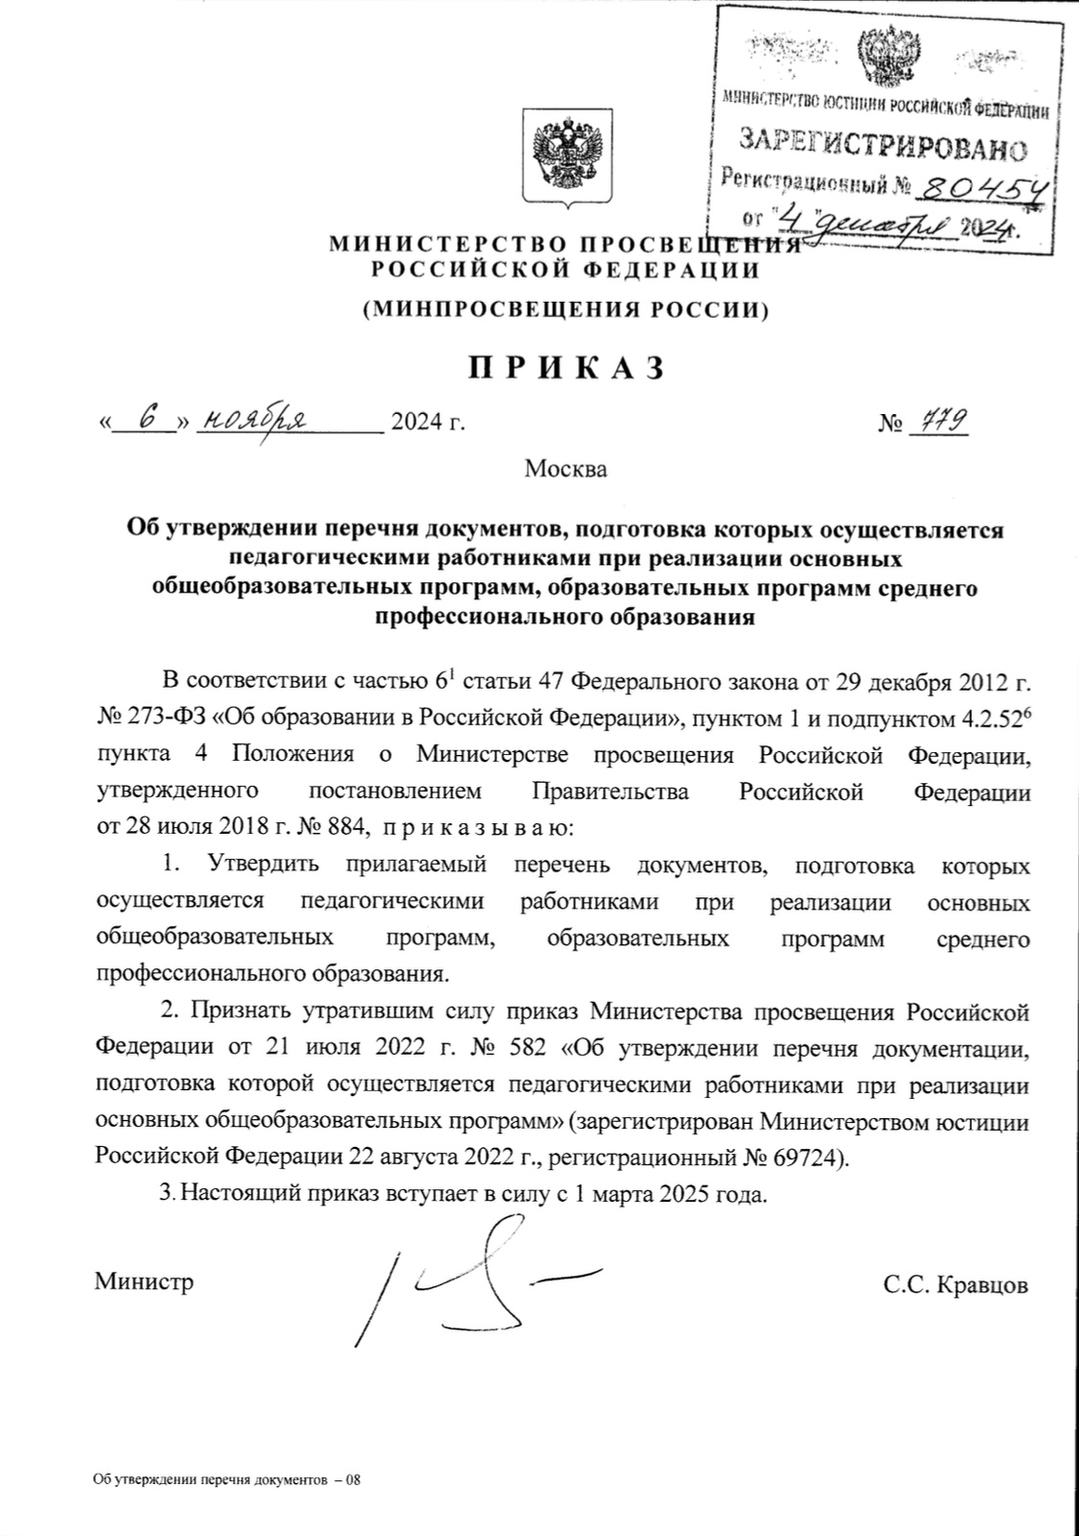
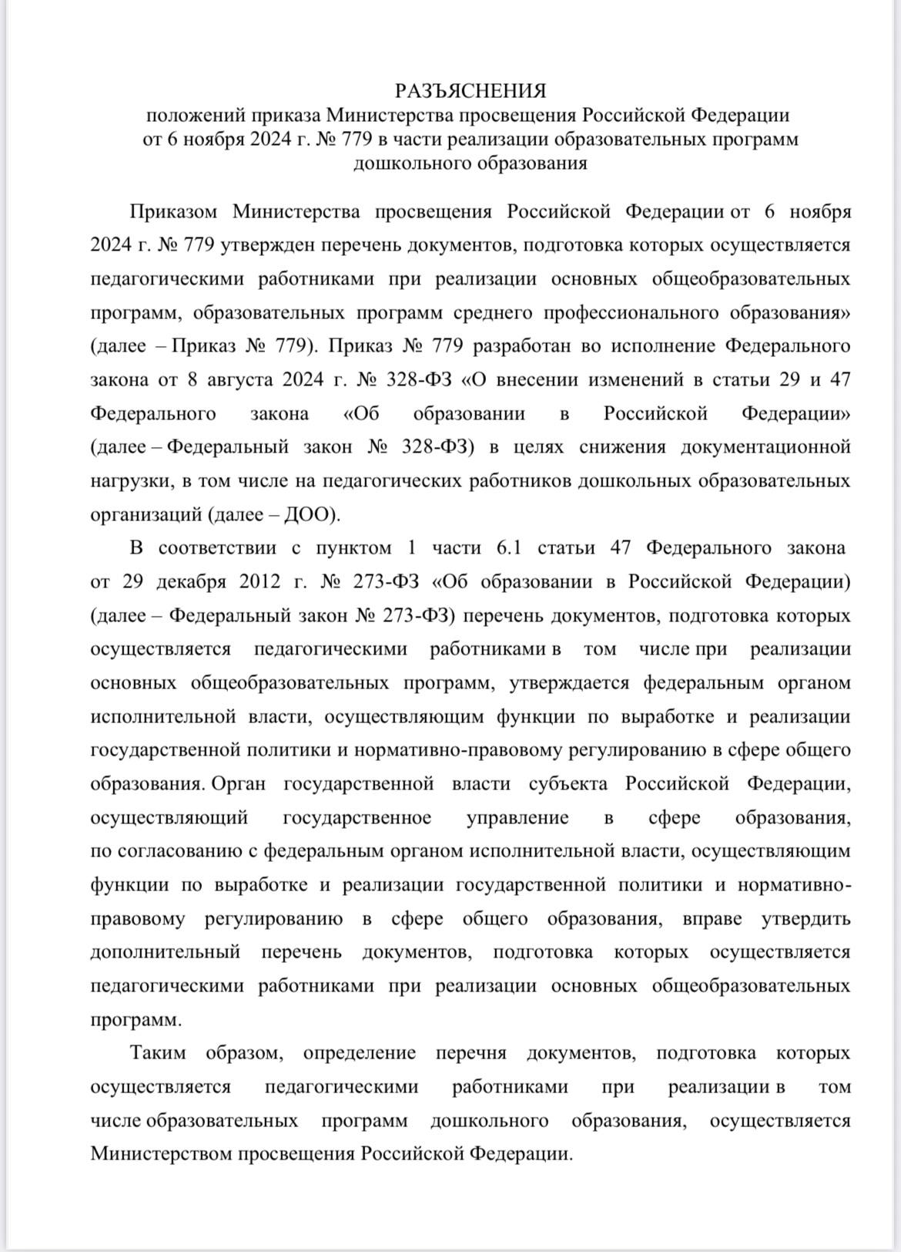
ПОДЗАКОННЫЕ АКТЫ
Приказ Минпросвещения
о перечне документов педагогов
Разъяснения
Минпросвещения

Slide 4
ПЕРЕЧНИ ДОКУМЕНТОВ ПЕДАГОГИЧЕСКИХ РАБОТНИКОВ
Воспитатель
Журнал посещаемости
Календарно-тематический план
Не требуются
Рабочие программы
Ежедневное планирование с режимными моментами
План о саморазвитии
Конспекты занятий
Протоколы родительских собраний
Карты педагогической диагностики
Социальный паспорт группы
Готовятся перечни документов для других категорий педагогических работников

Slide 5
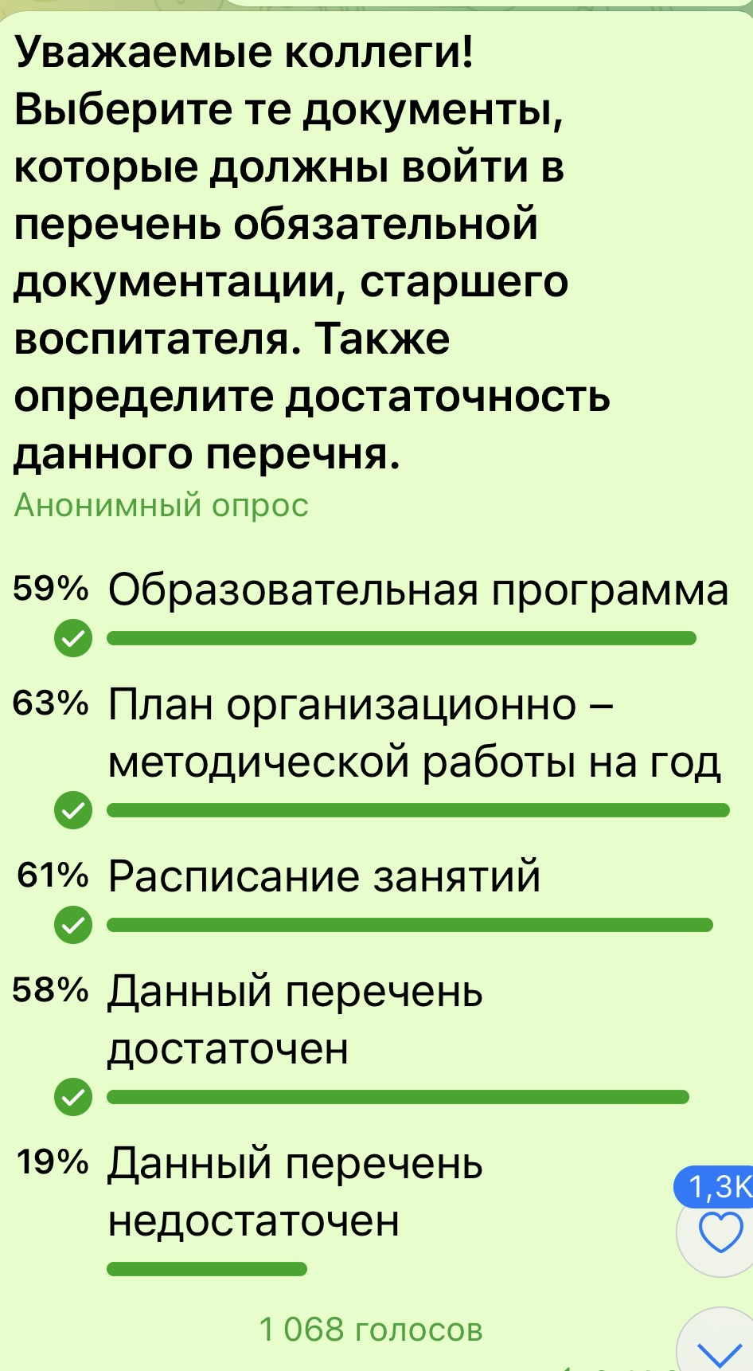
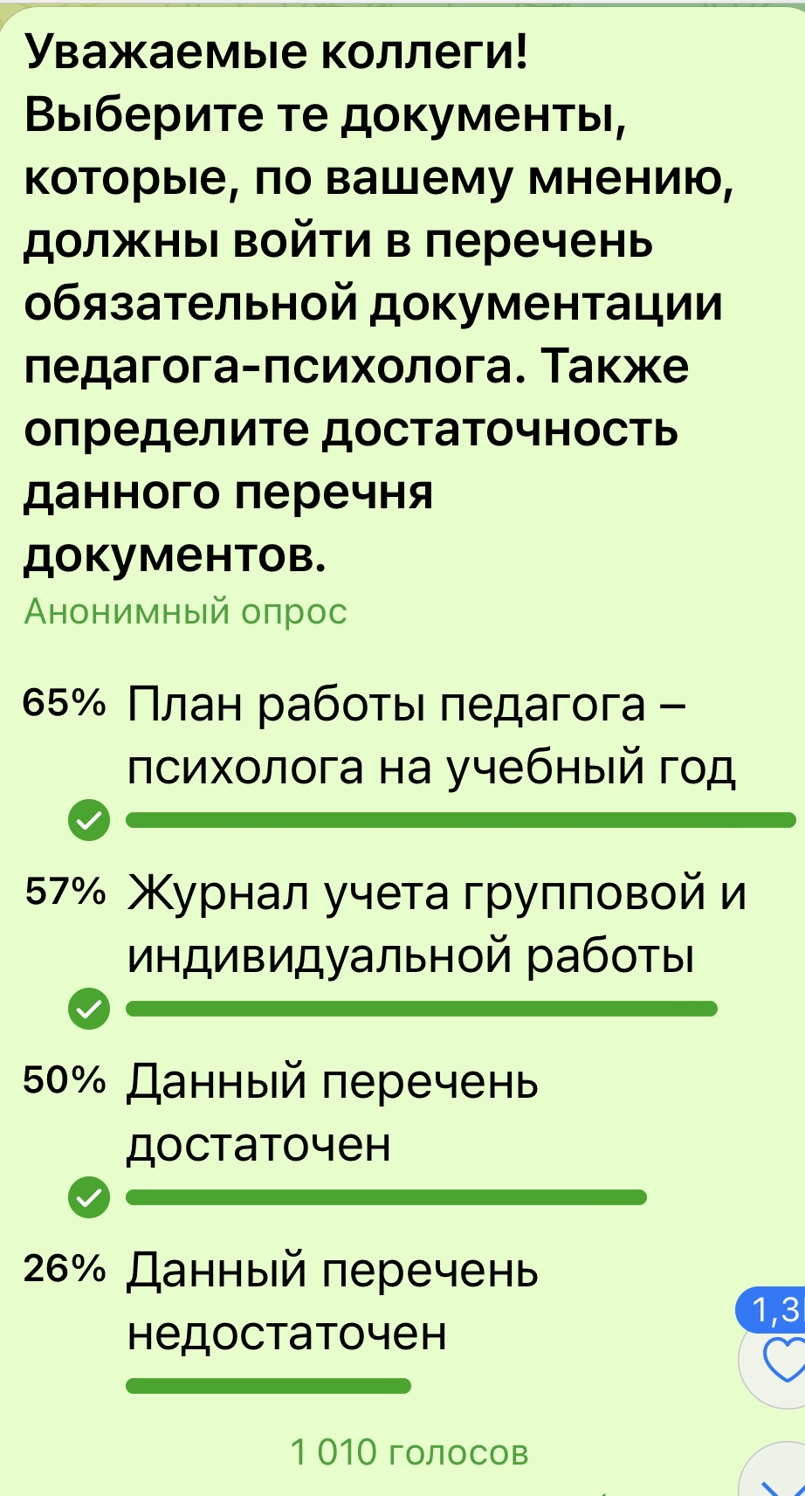
ПЕРЕЧНИ ДОКУМЕНТОВ ПЕДАГОГИЧЕСКИХ РАБОТНИКОВ
Воспитатель
Журнал посещаемости
Календарно-тематический план
Музыкальный руководитель /
Инструктор по физической культуре
Календарно –тематический план
Обсуждения в чате «Дошкольное образование_Бюрнагрузка»

Slide 6
КАЛЕНДАРНО-ТЕМАТИЧЕСКИЙ ПЛАН
Назначение
Определяет последовательность изучения содержания программы
Период
На учебный год
Содержание
Темы
Могут быть другие периоды
Направления развития/Образовательные области (подразделы)
Формы обучения
Содержание темы (элементы содержания)
Содержательная основа обучения
Элементы содержания – целостные по смысловому значению части изучаемого материала (на основе какого фактического материала будет осуществляться образовательный процесс?)

Slide 7
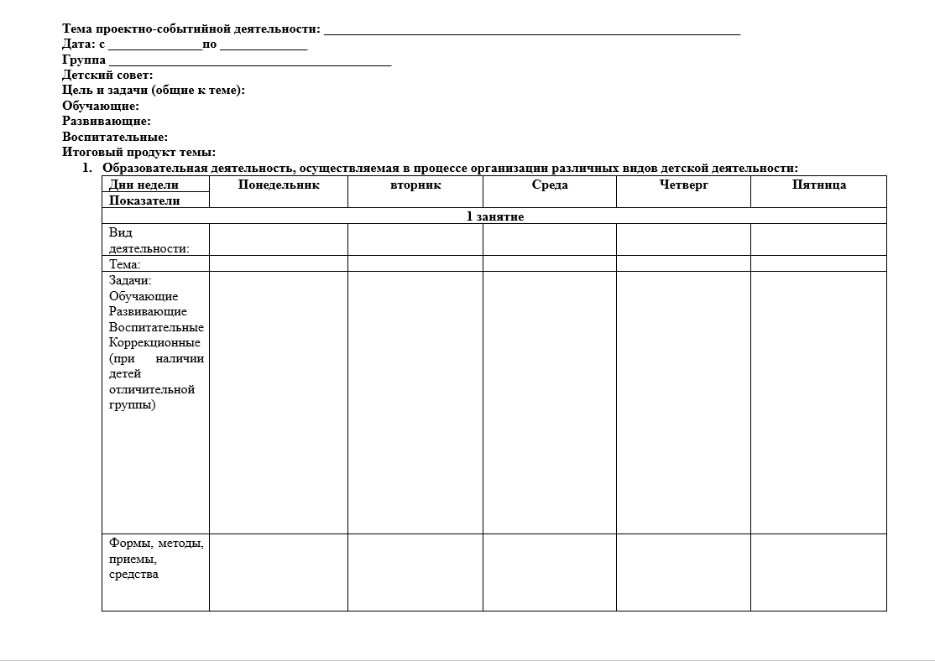
Календарно-тематический план

Slide 8
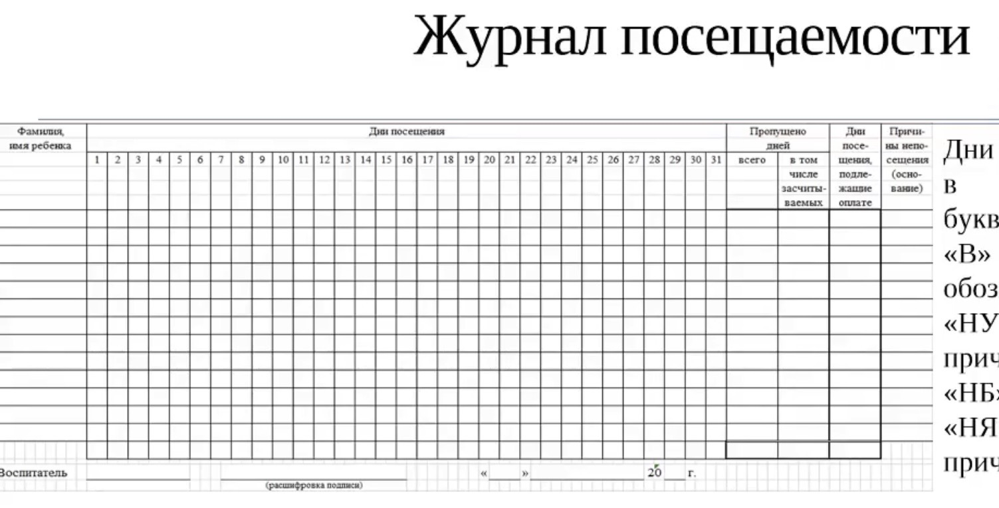
Журнал посещаемости

Slide 9
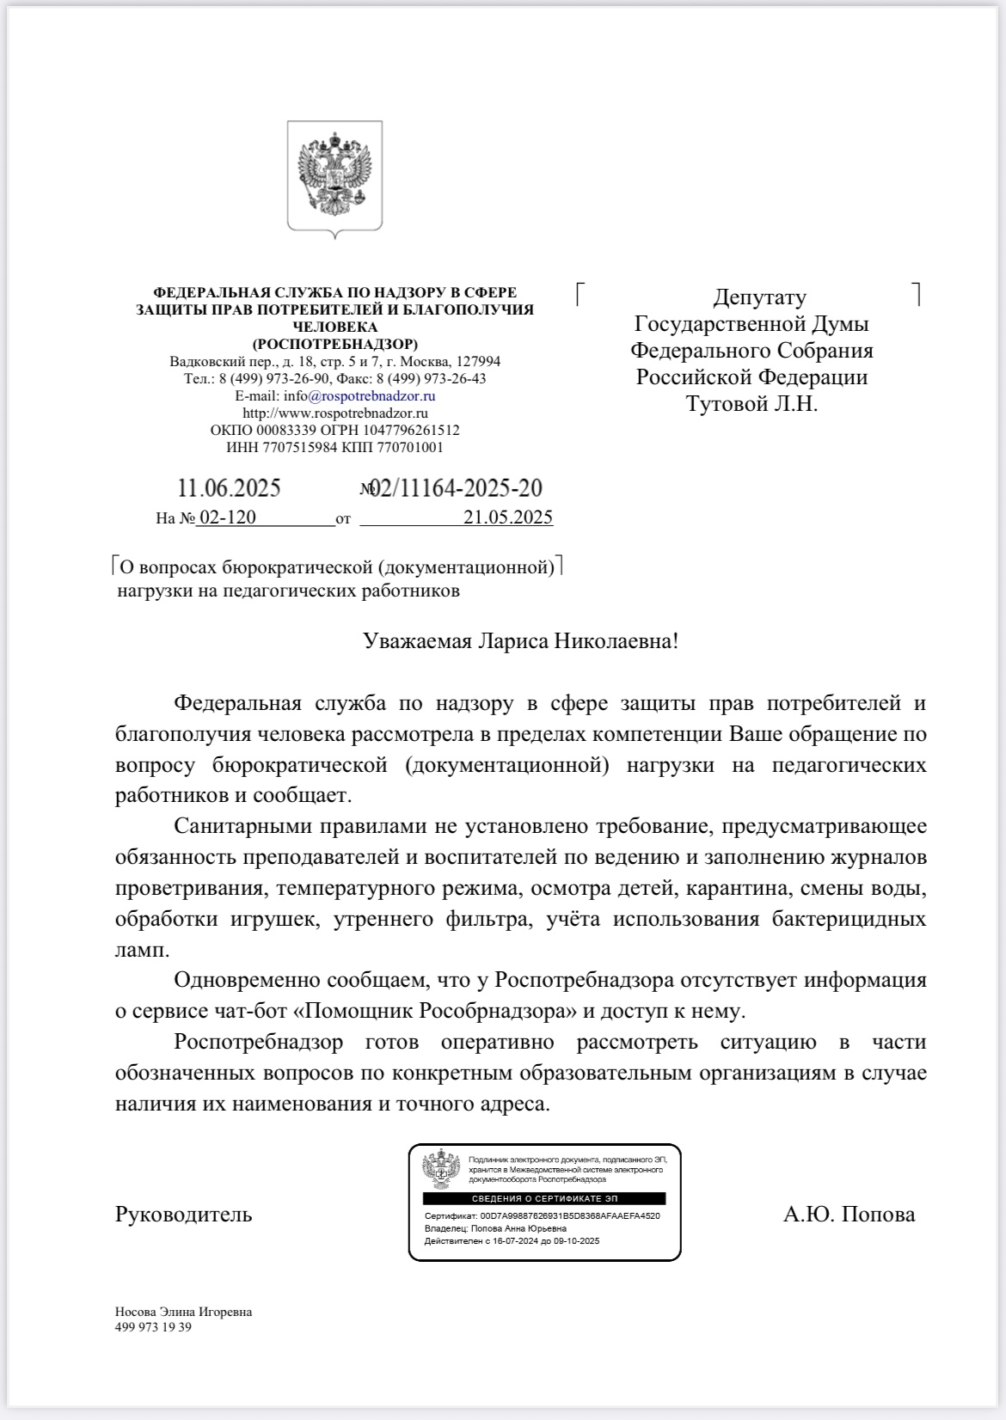
РАБОТА С РОСПОТРЕБНАДЗОРОМ
Не требуются
1. Журнал утреннего фильтра
2. Журнал кварцевания
3. Журнал проветривания
4. Журнал карантина
5. Журнал обработки игрушек
6. Журнал учета бактерицидных ламп
Проведение утреннего фильтра
функционал педагога?

Slide 10
СКРЫТЫЕ МЕХАНИЗМЫ, ПРЕПЯТСТВУЮЩИЕ СНИЖЕНИЮ БЮРОКРАТИЧЕСКО НАГРУЗКИ
Аттестация
Требует подготовки большого количества документов и иных материалов, подтверждающих различные критерии и показатели
Положения об оплате труда
Поощряется подготовка дополнительных документов
Должностные инструкции
Содержат избыточные требования к функционалу
Поощряется участие в конкурсах и иных мероприятиях
Поощряется выполнение функционала, не связанного с педагогической деятельностью
Не конкретизируют обязанности и права в части документационной нагрузки
Самообследование
ПМПК
Отчет о самообследования порождает подготовку дополнительных отчетов
Положение о психолого-медико-педагогической комиссии" (приложение 2) требует информацию о результатах обучения
Необязательные документы
становятся обязательными

Slide 11
МЕТОДИЧЕСКАЯ РАБОТА ПЕДАГОГА
МЕТОДИЧЕСКАЯ РАБОТА ПЕДАГОГА
Деятельность, связанная с подготовкой к реализации ОП и анализом ее результативности
Разработка КТП (обязательный документ)
Разработка ОП (может участвовать)
Разработка дидактических материалов для занятий, конспектов, сценариев, подбор форм, методов и средств, и тд. (делает по своему усмотрению по мере необходимости)
Проведение педагогической диагностики и анализ ее результатов (делает по своему усмотрению по мере необходимости)
ПОВЫШЕНИЕ КВАЛИФИКАЦИИ
Деятельность, связанная с повышением уровня профессионального мастерства
Обучение по программам ПК (ст.47 п.5 273 ФЗ право на ДПО по профилю деятельности не реже 1 раза в 3 года)
Участие в проектах, конкурсах, форумах и др. НЕ является обязательным, по решению педагога.
Планы по саморазвитию, отчеты по самообразованию не являются обязательным документом.
Подготовка к аттестации в соответствии с установленными требованиями.
НАУЧНО-ИССЛЕДОВАТЕЛЬСКАЯ ДЕЯТЕЛЬНОСТЬ
Деятельность, связанная с проведением научных исследований
Собственные исследования (магистратура, аспирантура и др.)
Участие в исследованиях ОО в рамках «методической темы ОО»
Разработка и публикация научных статей, учебных изданий, монографий и др.
Участие в конференциях, симпозиумах, семинарах и др.
Главный результат – удовлетворенность всех участников образовательных отношений

Slide 12
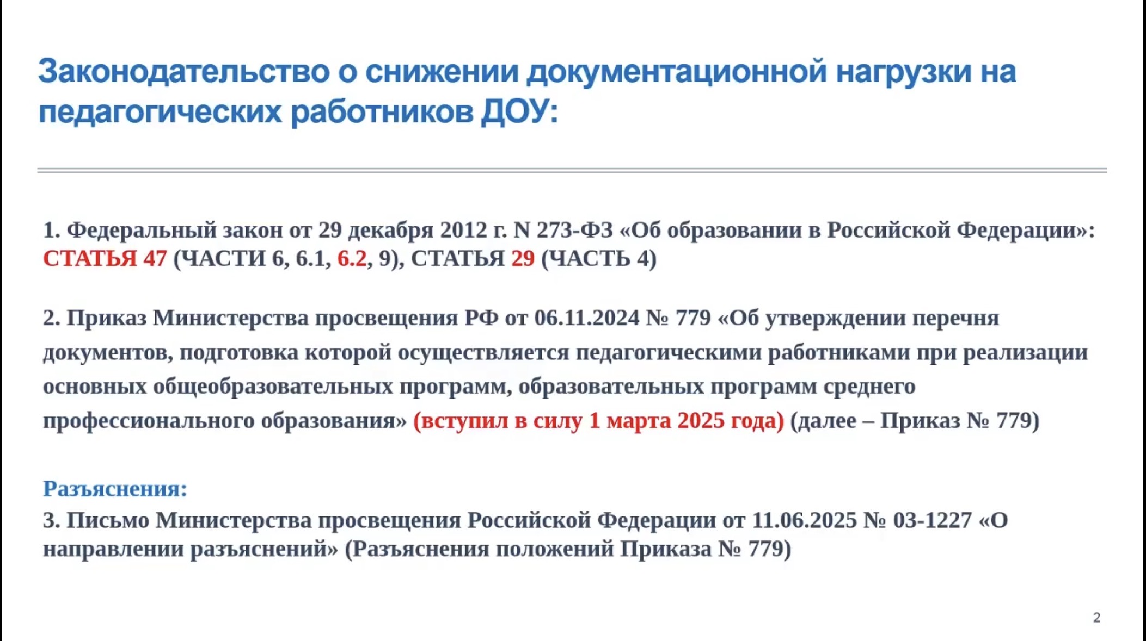

Slide 13
Статья 47. Правовой статус педагогических работников. Права и свободы педагогических работников, гарантии их реализации
П.6
В рабочее время педагогических работников в зависимости от занимаемой должности включается учебная (преподавательская) и воспитательная работа, в том числе практическая подготовка обучающихся, индивидуальная работа с обучающимися, научная, творческая и исследовательская работа, а также другая педагогическая работа, предусмотренная трудовыми (должностными) обязанностями и (или) индивидуальным планом, - методическая, подготовительная, организационная, диагностическая, работа по ведению мониторинга, работа, предусмотренная планами воспитательных, физкультурнооздоровительных, спортивных, творческих и иных мероприятий, проводимых с обучающимися. Конкретные трудовые (должностные) обязанности педагогических работников определяются трудовыми договорами (служебными контрактами) и должностными инструкциями. Соотношение учебной (преподавательской) и другой педагогической работы в пределах рабочей недели или учебного года определяется соответствующим локальным нормативным актом организации, осуществляющей образовательную деятельность, с учетом количества часов по учебному плану, специальности и квалификации работника. (в ред. Федерального закона от 29.12.2015 N 389-ФЗ)

Slide 14
ПЛАН МЕРОПРИЯТИЙ ОБРАЗОВАТЕЛЬНОЙ ОРГАНИЗАЦИИ ПО СНИЖЕНИЮ БЮРОКРАТИЧЕСКОЙ НАГРУЗКИ
Проведение педагогического совета по вопросу снижения документационной нагрузки педагогических работников ДОУ.
Анализ нормативно-правовых актов, связанных с трудовой деятельностью воспитателя и их актуализация.
Актуализация и упорядочение перечня внутренних отчётных документов и мониторингов, требующих привлечение педагогов.
Внесение изменений в должностные инструкции с учётом положений Федерального закона «Об образовании в РФ», приказов Минпросвещения и Минтруда России.
Внесение изменений в локальные акты ДОУ (должностные инструкции, должностные обязанности, Правила внутреннего распорядка, положение об оплате труда, положение о разработке и реализации образовательной программы, положение о проведении педагогической диагностики и др.).
Исключение незапланированных поручений и обязанностей, не связанных с непосредственным решением педагогических задач.
Внедрение информационных технологий для сбора отчётных данных и данных мониторингов.
Замещение документов, оформляемых на бумажном носителе, на электронную форму.
Исключение дублирования информации на электронном и бумажном носителе.
Правовое просвещение посредством размещения правовой информации в открытых и общедоступных информационных ресурсах образовательной организации, проведения заседания педагогического совета, индивидуальных консультаций, опросов.
Повышение квалификации в области применения информационных технологий для оформления содержания и результатов педагогической деятельности.

